Slide 1
基于重复控制器的 磁悬浮轴承支承转子不平衡控制的研究与实现
指导老师：邓智泉 教授
学 生：蔡凯文

Slide 2
1.研究背景
2.研究内容
3.可行性分析
4.研究计划

Slide 3
1.研究背景

Slide 4

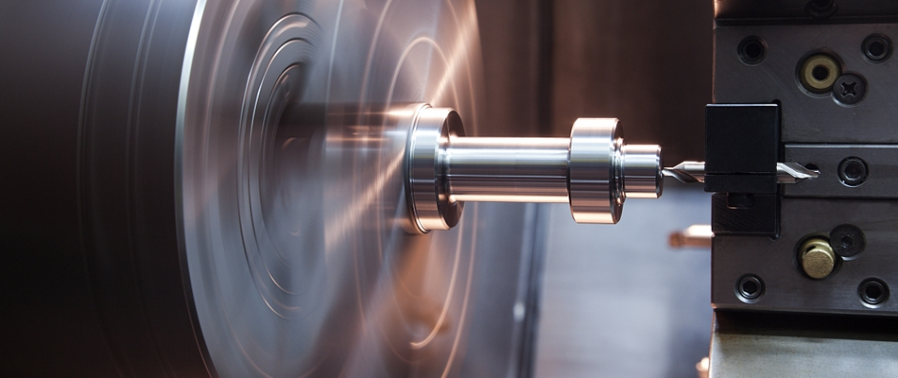
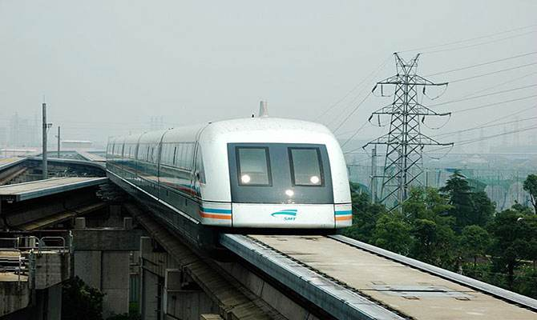
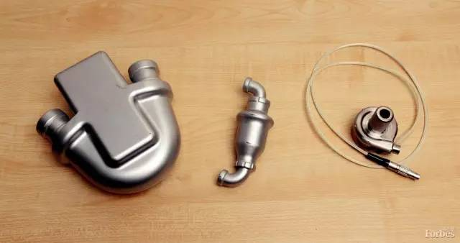
1.研究背景
无摩擦
无需润滑
低噪音
主动控制
磁悬浮飞轮
磁悬浮机床主轴
磁悬浮列车
磁悬浮心脏泵
4

Slide 5


1.研究背景
磁悬浮轴承不平衡振动三大来源
位移传感器
磁极
$$C$$
$$O$$
质心
几何中心
质量不平衡
传感器检测面误差
磁不对中
5

Slide 6




1.研究背景
磁悬浮轴承不平衡控制两类目标
$$O$$
$$C$$
$$C$$
$$O$$
几何中心
质心
质心
几何中心
不平衡补偿：
获得高轴承刚度
自动平衡：
获得低轴承刚度
 | 旋转轴趋于 | 整机噪声 | 基座振动力 | 轴承线圈电流 | 转子旋转精度
不平衡补偿 | 几何轴 | 大 | 大 | 大 | 高
自动平衡 | 惯性轴 | 小 | 小 | 小 | 低
6

Slide 7
2.研究内容

Slide 8
2.研究内容
1.磁悬浮轴承参数辨识
模型分析
通过目前数字控制平台，测试磁悬浮轴承电流/力系数、位移/力系数、轴承刚度、轴承阻尼等参数，用于评定控制器性能以及优化控制器参数
2.使用重复控制器抑制基波和谐波电流，实现转子自动平衡
研究磁悬浮轴承中使用的重复控制器拓扑结构以及参数设计方法
不平衡控制
3.重复控制器的改进
提升重复控制器在磁悬浮轴承基波以及谐波抑制上的性能
8

Slide 9
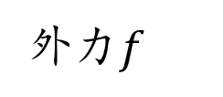
2.研究内容
磁悬浮轴承参数辨识
外力$f$
本体
设计决定
电流刚度 | 开环下，转子保持位移不变时单位电流所产生的磁力变化
位移刚度 | 开环下，磁铁线圈保持电流不变时单位位移所产生的磁力变化
轴承刚度 | 闭环控制下，转子移动单位距离所需要的外力大小
轴承阻尼 | 闭环控制下，转子速度发生单位变化所需要的外力大小
控制器
参数决定
辨识意义：
1、辨识出磁轴承准确的电流刚度以及位移刚度值可以帮助设计控制器参数以达到预期的轴承刚度和轴承阻尼。
2、辨识出准确的电流刚度、位移刚度、轴承刚度和轴承阻尼可以反过来验证磁轴承设计流程是否准确。
9

Slide 10
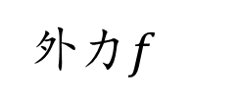
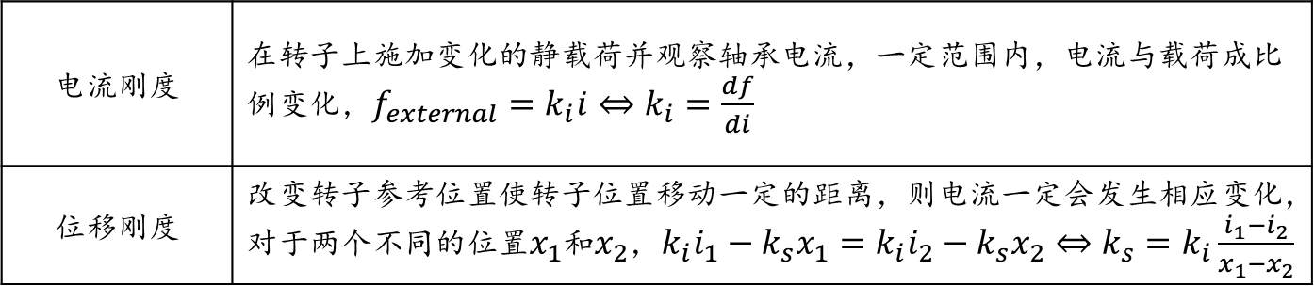
2.研究内容
磁悬浮轴承参数辨识
辨识方法
外力$f$
电流刚度 | 在转子上施加变化的静载荷并观察轴承电流，一定范围内，电流与载荷成比例变化，$f_{external}=k_{i}i⇔k_{i}=\frac{df}{di}$
位移刚度 | 改变转子参考位置使转子位置移动一定的距离，则电流一定会发生相应变化，对于两个不同的位置$x_{1}$和$x_{2}$，$k_{i}i_{1}−k_{s}x_{1}=k_{i}i_{2}−k_{s}x_{2}⇔k_{s}=k_{i}\frac{i_{1}−i_{2}}{x_{1}−x_{2}}$
10

Slide 11

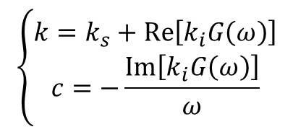
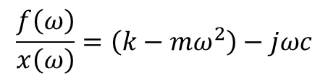
2.研究内容
磁悬浮轴承参数辨识
辨识方法
$$G\left(s\right)\text{=}G_{sensor}\left(s\right)G_{c}\left(s\right)G_{amp}\left(s\right)$$
$$\frac{F_{ext}\left(s\right)}{X\left(s\right)}=ms^{2}+k_{s}+k_{i}G\left(s\right)⇔\frac{f\left(ω\right)}{x\left(ω\right)}=−mω^{2}+k_{s}+k_{i}G\left(ω\right)$$
$$\frac{f\left(ω\right)}{x\left(ω\right)}=\left(k−mω^{2}\right)−jωc$$
$$\left\{\begin{matrix}k=k_{s}+Re\left[k_{i}G\left(ω\right)\right] \\ c=−\frac{Im\left[k_{i}G\left(ω\right)\right]}{ω}\end{matrix}\right.$$
轴承刚度
轴承阻尼
11

Slide 12
2.研究内容
转子不平衡控制
问题来源
问题：
扰动位移
位移控制器
扰动电流
功率放大器
扰动磁场力
解决思路：扰动位移无法消除的情况下，通过消除扰动电流来消除扰动磁场力
12

Slide 13
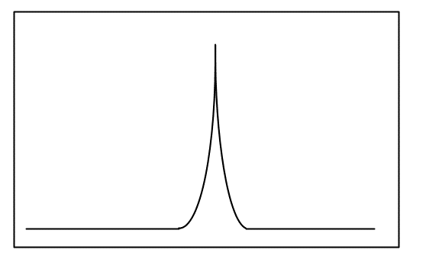
2.研究内容
转子不平衡控制
传统基波抑制方法
凹陷滤波器伯德图
加入凹陷滤波器：
带阻滤波器阻止扰动频率处的信号通过，使给定电流中不存在扰动信号
13

Slide 14
2.研究内容
转子不平衡控制
传统谐波抑制方法
将多个凹陷滤波器并联：
每个凹陷滤波器阻止一个扰动频率处的信号通过，多个凹陷滤波器即可实现阻止多个扰动频率的信号通过
14

Slide 15
2.研究内容
转子不平衡控制
多陷波器法抑制谐波振动研究现状
Peng C, Sun J, Song X, et al. Frequency Varying Current Harmonics Elimination for Active Magnetic Bearing System via Multiple Resonant Controllers[J]. IEEE Transactions on Industrial Electronics, 2017, PP(99):1-1.
Zheng S, Chen Q, Ren H. Active Balancing Control of AMB-Rotor Systems Using a Phase-Shift Notch Filter Connected in Parallel Mode[J]. IEEE Transactions on Industrial Electronics, 2016, 63(6):3777-3785.
Darbandi S M, Behzad M, Salarieh H, et al. Harmonic disturbance attenuation in a three-pole active magnetic bearing test rig using a modified notch filter[J]. Journal of Vibration & Control, 2015, 11(4):46-51.
Cui P, Li S, Wang Q, et al. Harmonic Current Suppression of an AMB Rotor System at Variable Rotation Speed Based on Multiple Phase-Shift Notch Filters[J]. IEEE Transactions on Industrial Electronics
设计多个陷波器，提出针对谐波抑制的陷波器参数设计以及稳定性分析方法，然而没有改变多陷波器并联方案带来的拓扑复杂和计算复杂的本质
15

Slide 16
2.研究内容
转子不平衡控制
目前的基波+谐波抑制的方案：
优点
可以调节不同频率谐波的抑制强度
不同频率谐波的陷波深度可以保持很高
缺点
谐波次数高时，多陷波器并联结构复杂
谐波次数高时，多陷波器并联微处理器计算量大
16

Slide 17
2.研究内容
转子不平衡控制
重复控制器抑制基波和谐波方案
加入重复控制器：
重复控制器具有多个零点，且零点的位置与扰动频率一致，可以同时抑制基波和谐波信号。
17

Slide 18
2.研究内容
转子不平衡控制
重复控制器原理
相位补偿器
低通滤波器
延时单元
重复控制器伯德图
18

Slide 19
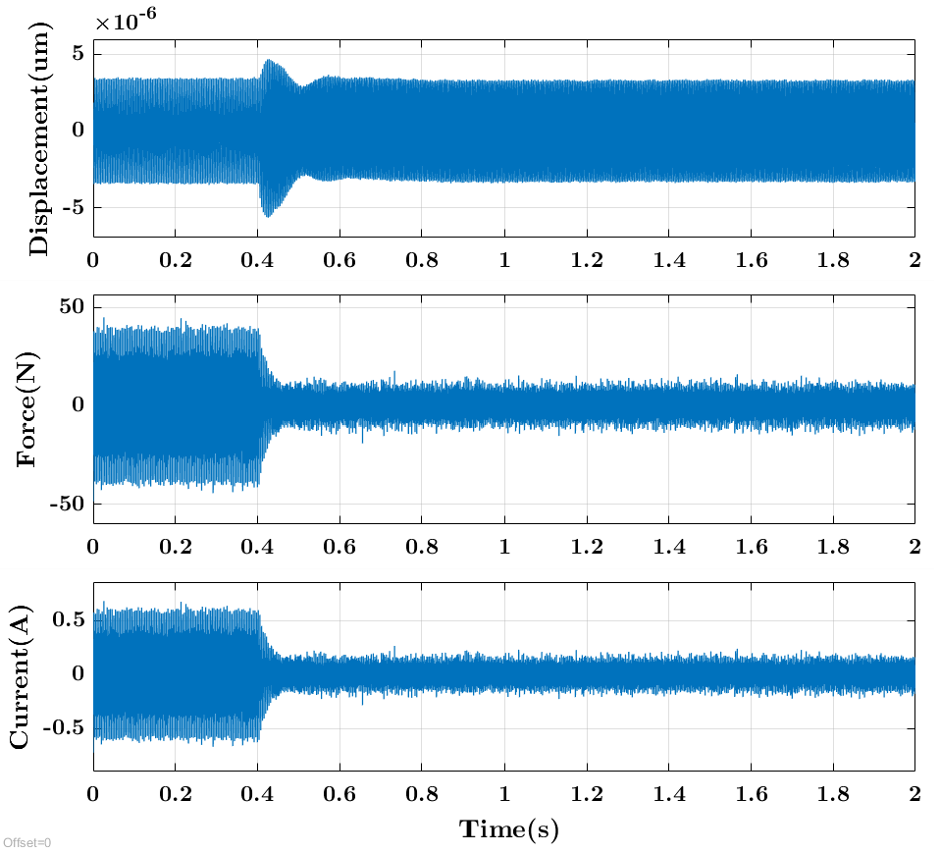
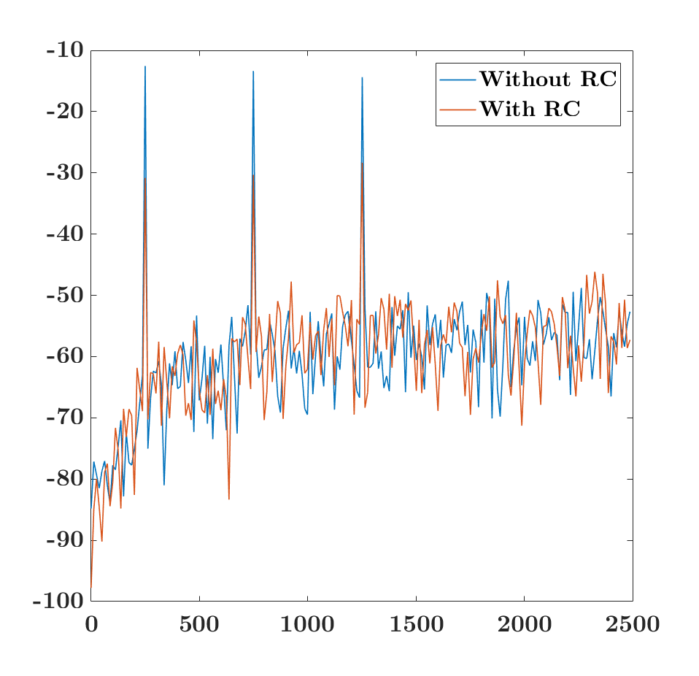
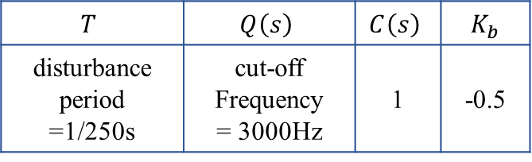
2.研究内容
转子不平衡控制
重复控制器仿真
加入重复控制器后电流中的基波和谐波分量均有显著下降
$$T$$ | $$Q\left(s\right)$$ | $$C\left(s\right)$$ | $K_{b}$
disturbance period =1/250s | cut-off Frequency = 3000Hz | 1 | -0.5
displacement
Amplitude(dB)
force
current
Frequency(Hz)
19

Slide 20
2.研究内容
转子不平衡控制
重复控制器抑制谐波研究现状
Xu X, Fang J, Liu G, et al. Model development and harmonic current reduction in active magnetic bearing systems with rotor imbalance and sensor runout[J]. Journal of Vibration & Control, 2013, 21(13).
Xu X, Chen S. Field Balancing and Harmonic Vibration Suppression in Rigid AMB-Rotor Systems with Rotor Imbalances and Sensor Runout[J]. Sensors, 2015, 15(9):21876-21897.
Xu X, Chen S, Liu J. Elimination of Harmonic Force and Torque in Active Magnetic Bearing Systems with Repetitive Control and Notch Filters:[J]. Sensors, 2017, 17(4).
使用凹陷滤波器辨识转子不平衡位置，结合重复控制器消除谐波振动力和谐波振动力矩
韩邦成, 刘洋, 郑世强. 重复控制在磁悬浮高速转子振动抑制中的应用[J]. 振动.测试与诊断, 2015(3):486-492.
应用重复控制器实现转子高精度回转
Cui P, Li S, Zhao G, et al. Suppression of Harmonic Current in Active–Passive Magnetically Suspended CMG Using Improved Repetitive Controller[J]. IEEE/ASME Transactions on Mechatronics, 2016, 21(4):2132-2141.
完善参数设计方法
20

Slide 21
2.研究内容
转子不平衡控制
重复控制器抑制谐波研究现状不足之处
没有在离散域研究
目前的研究方法为在连续域上进行算法设计，然后进行双线性变换得到离散方程，最后部署到控制器上。但是双线性变换存在拟合误差，该误差在高频信号上体现更加明显，削弱陷波效果。
采用离散域研究，无需经过连续-离散变换，是一种更直接、精确的研究手段。
拓扑优化
通过与其他方法，如陷波器、LMS滤波器、旋转坐标法结合可以获得更好抑制效果
21

Slide 22
3.可行性分析

Slide 23
3.可行性分析
已有文献中关于磁悬浮轴承中重复控制器的应用实验验证了重复控制器的有效性
本人已完成原理推导和初步仿真，验证了重复控制器的有效性
目前的软硬件平台无需任何修改即具备实现磁悬浮轴承参数辨识以及重复控制器算法的条件
23

Slide 24
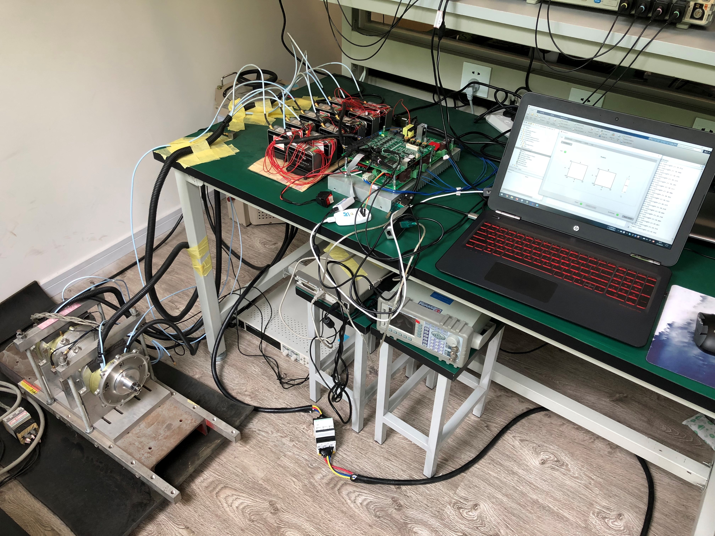
3.可行性分析
FPGA控制板√
传感器√
功率放大器√
磁悬浮控制核心程序√
磁悬浮高速永磁同步电机√
22

Slide 25
4.研究计划

Slide 26
4.研究计划
模型验证
磁悬浮轴承参数辨识
通过目前数字控制平台，测试磁悬浮轴承电流/力系数、位移/力系数、轴承刚度、轴承阻尼等参数，用于评定控制器性能以及优化控制器参数
谐波抑制
离散域重复控制器抑制基波和谐波振动电流
研究离散域下重复控制器的设计与实施，涉及采样频率、控制频率、延时周期数和离散方法等
性能优化
结合旋转坐标法提升重复控制器抑制性能
旋转坐标法平移各次谐波频率，重复控制器陷波程度更深
实验研究
基于 Simulink + FPGA 的离线/在线设计流程
前期 Simulink 设计控制律模型，中期利用 Simulink 组件 HDL Coder 或 FPGA 组件 DSP Builder 生成FPGA代码，后期通过 FPGA 接口利用 Simulink 或 DSP Builder 在线调整参数和观测控制信号变化。优势：自动化部署算法，减少人工写代码/调试错误；在线观察信号，参数调整有据可循。
26

Slide 27
4.研究计划
模型验证：
已完成数字频响分析仪设计
研究频响曲线与传递函数拟合方法
谐波抑制：
已阅读文献掌握连续域分析方法
研究离散域参数设计、稳定性分析方法
性能优化：
已完成旋转坐标法与重复控制器结合的拓扑仿真，验证了方法的有效性
实验验证该方案有效性
实验研究：
已掌握ARM、FPGA编程、调试方法
已掌握基于MATLAB模型的代码设计方法
在磁悬浮轴承控制平台上进行所有算法的部署与验证
27

Slide 28
谢谢，请各位老师指正

